Slide 1

BÁO CÁO CUỐI KÌ
CÔNG NGHỆ JAVA
Cửa hàng điện thoại online
GV Hướng dẫn: Thầy Nguyễn Thanh Bình
Sinh viên thực hiện:
Võ Tấn Đồng – nhóm trưởng
Nguyễn Thành Thông
Nguyễn Thúc Tùng
1

Slide 2

NỘI DUNG
01
Tổng Quan
Mô tả
02
Phân Tích Và Thiết Kế
Các sơ đồ
03
Tổng Quan Về Công Nghệ Sử Dụng
Spring MVC và Một số phần mềm
04
Cấu Hình Và Triển Khai
Triển khai hệ thống trên localhost
05
Giao Diện
Một số giao diện đã phát triển
2

Slide 3
01
TỔNG QUAN
Tổng quan dự án
3

Slide 4
1
Mô tả bài toán
Xây dựng hệ thống bán điện thoại online đáp ứng nhu cầu khách hàng
Cho ra sản phẩm dễ sử dụng và thân thiện với người dùng
Hỗ trợ người mua sản phẩm đơn giản và có được đầy đủ thông tin
Giúp người quản trị bớt công việc và tiếp cận khách hàng tốt hơn
Dựa trên template của trang Thegioididong để thiết kế giao diện cho hệ thống
4

Slide 5
02
Phân Tích Và Thiết Kế
Sơ đồ usecase, Các yêu cầu, Mô hình phân tích, Sơ đồ triển khai, Đặc tả màng hình
5

Slide 6

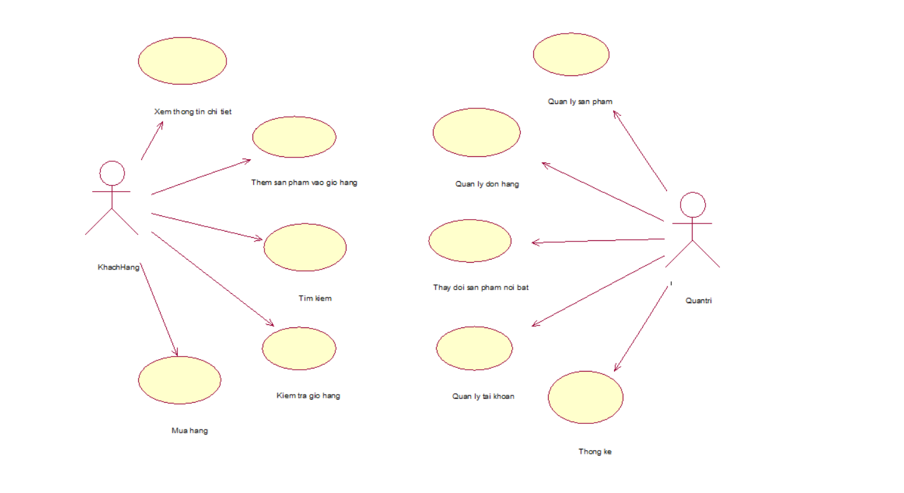
Sơ đồ Use case
6
Use case tổng quan về hệ thống

Slide 7
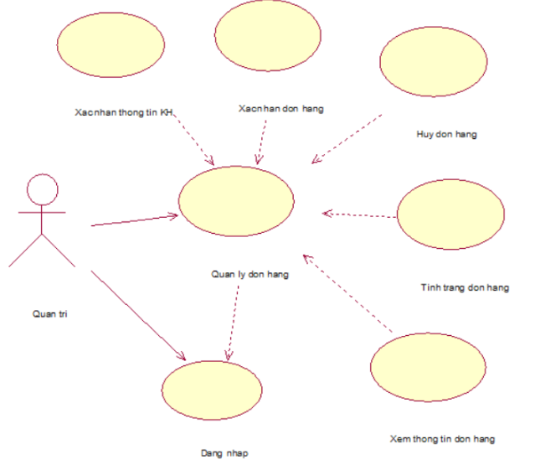
Sơ đồ Use case
7
Use case Quản lý đơn hàng

Slide 8
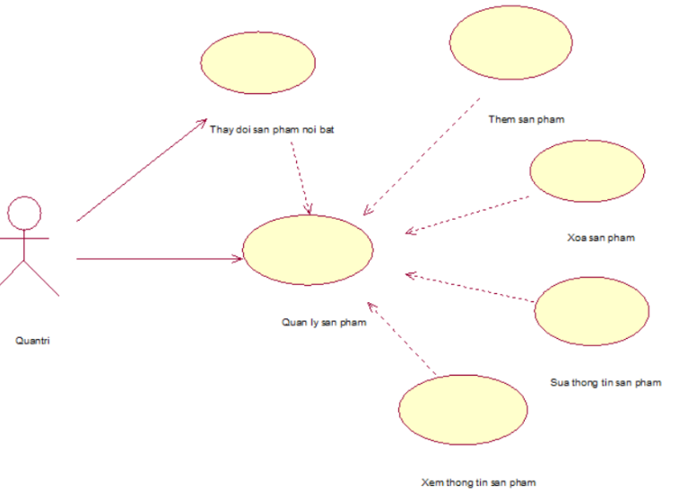
Sơ đồ Use case
Use case Quản lý sản phẩm
8

Slide 9
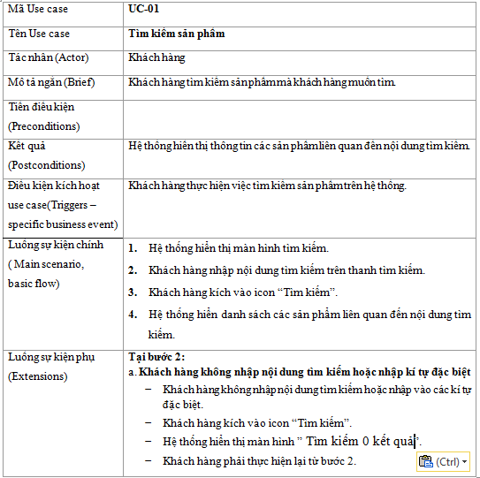
Đặc tả Use case
Use case Tìm kiếm
9

Slide 10
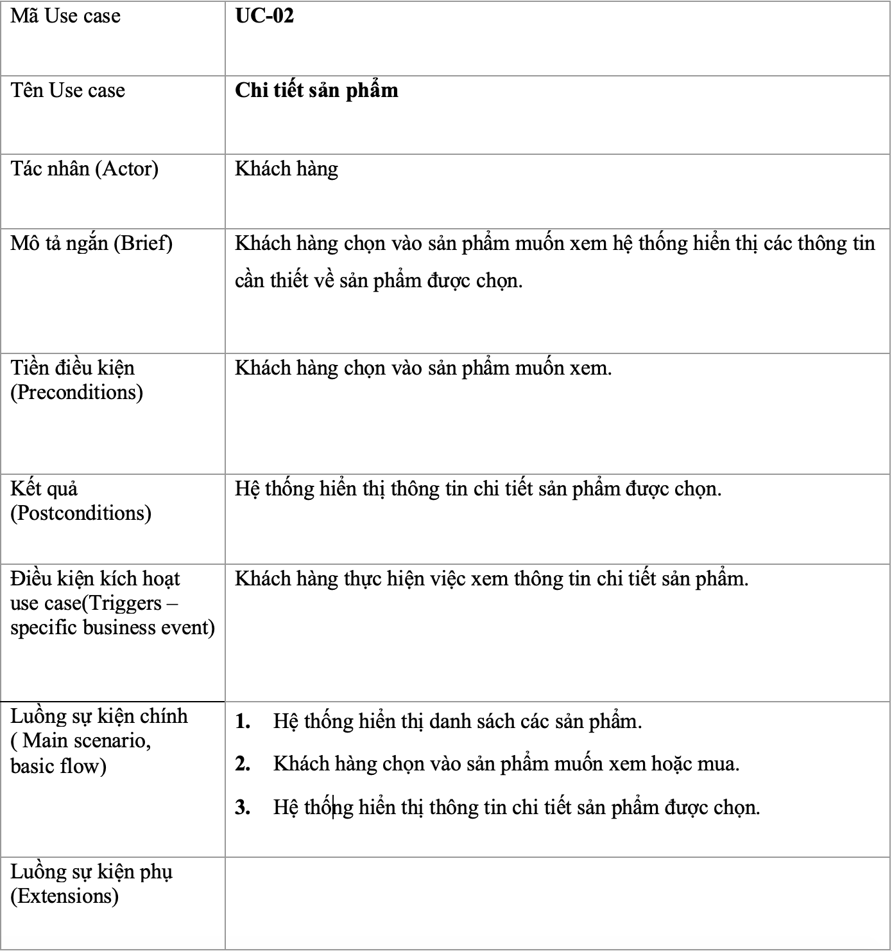
Đặc tả Use case
Use case Chi tiết sản
phảm
10

Slide 11
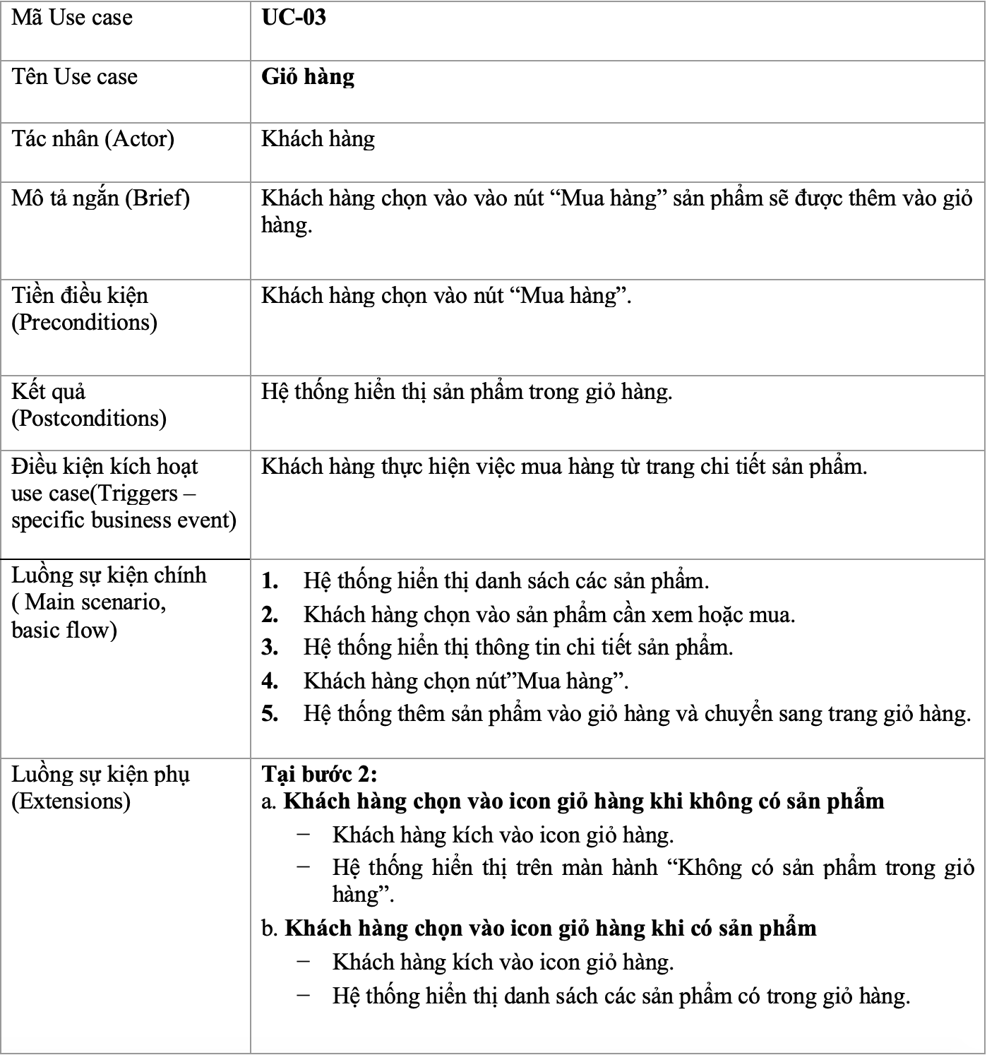
Đặc tả Use case
Use case Giỏ hàng
11

Slide 12
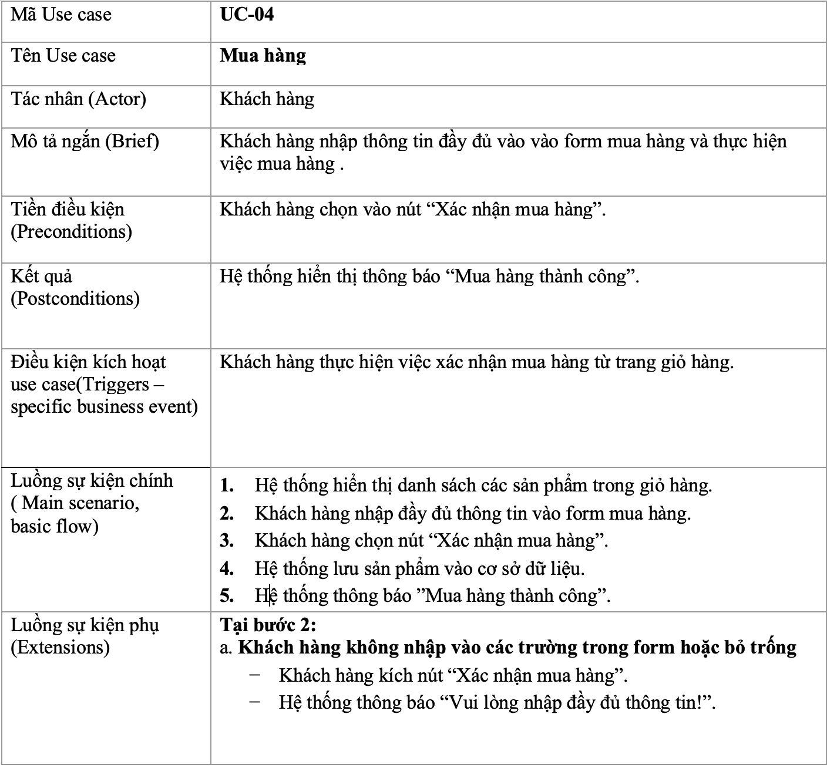
Đặc tả Use case
Use case Mua hàng
12

Slide 13
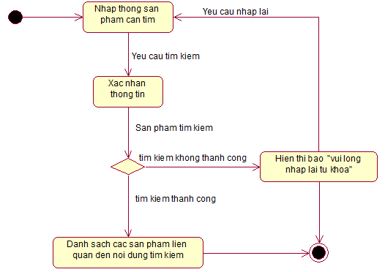
Mô hình phân tích
Biểu đồ hoạt động chức năng “Tìm kiếm”
13

Slide 14
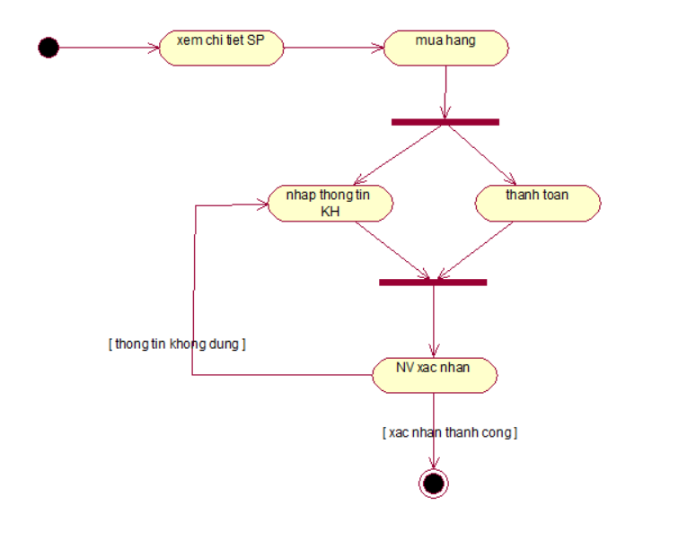
Mô hình phân tích
Biểu đồ hoạt động chức năng “Mua hàng”
14

Slide 15
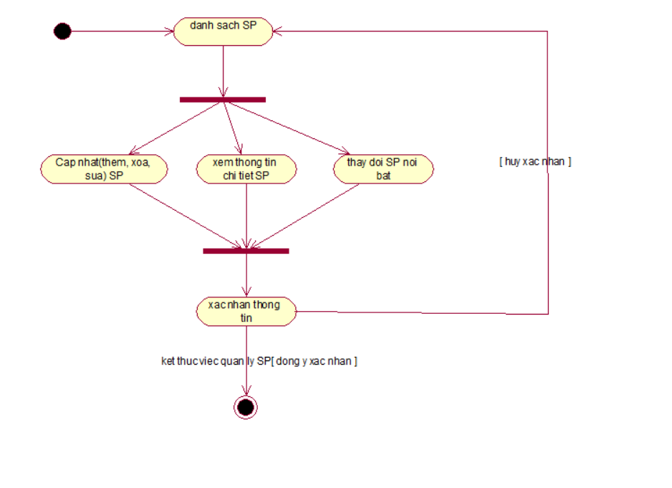
Mô hình phân tích
15
Biểu đồ hoạt động chức năng “Quản lý sản phẩm”

Slide 16
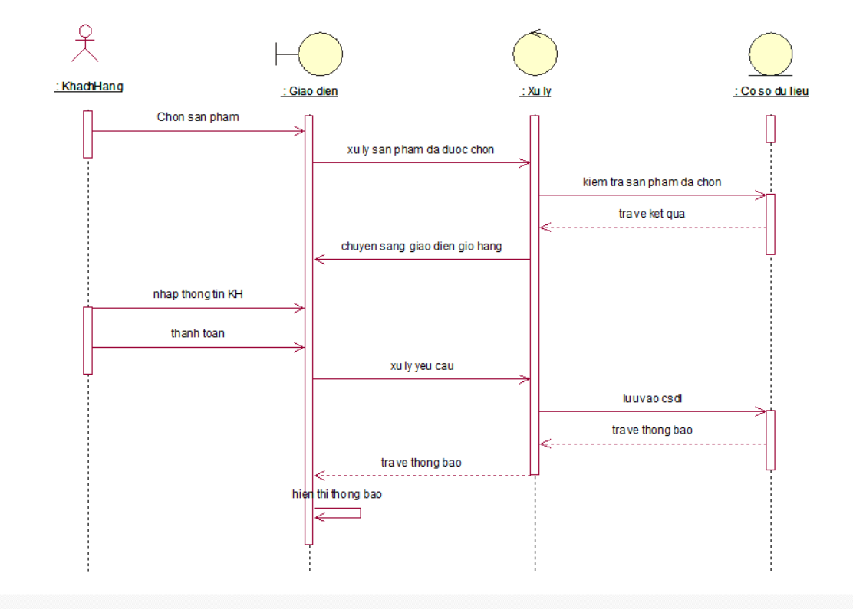
Mô hình phân tích
16
Biểu đồ tuần tự chức năng “Mua hàng”

Slide 17
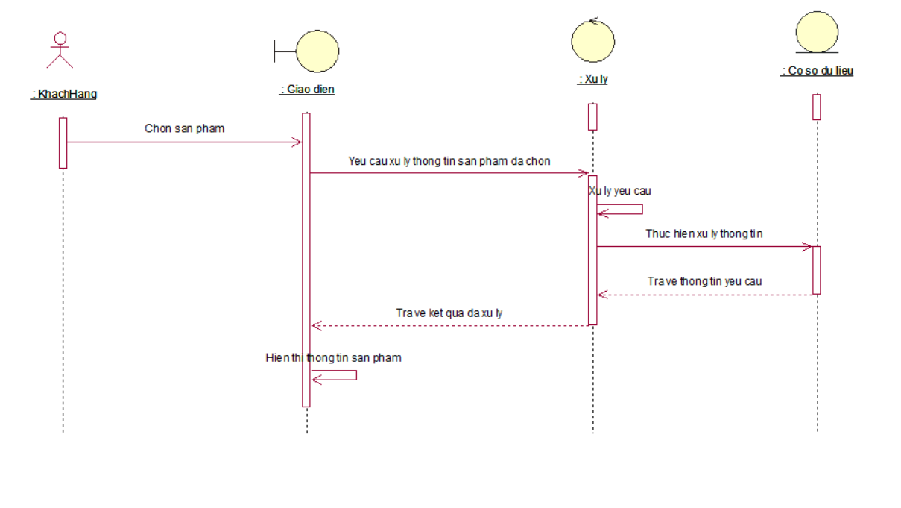
Mô hình phân tích
Biểu đồ tuần tự chức năng “Xem chi tiết sản phẩm”
17

Slide 18
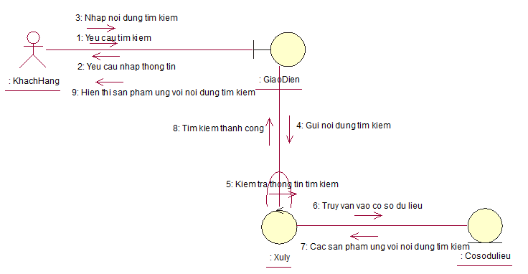
Mô hình phân tích
18
Biểu đồ cộng tác ”Tìm kiếm sản phẩm”

Slide 19
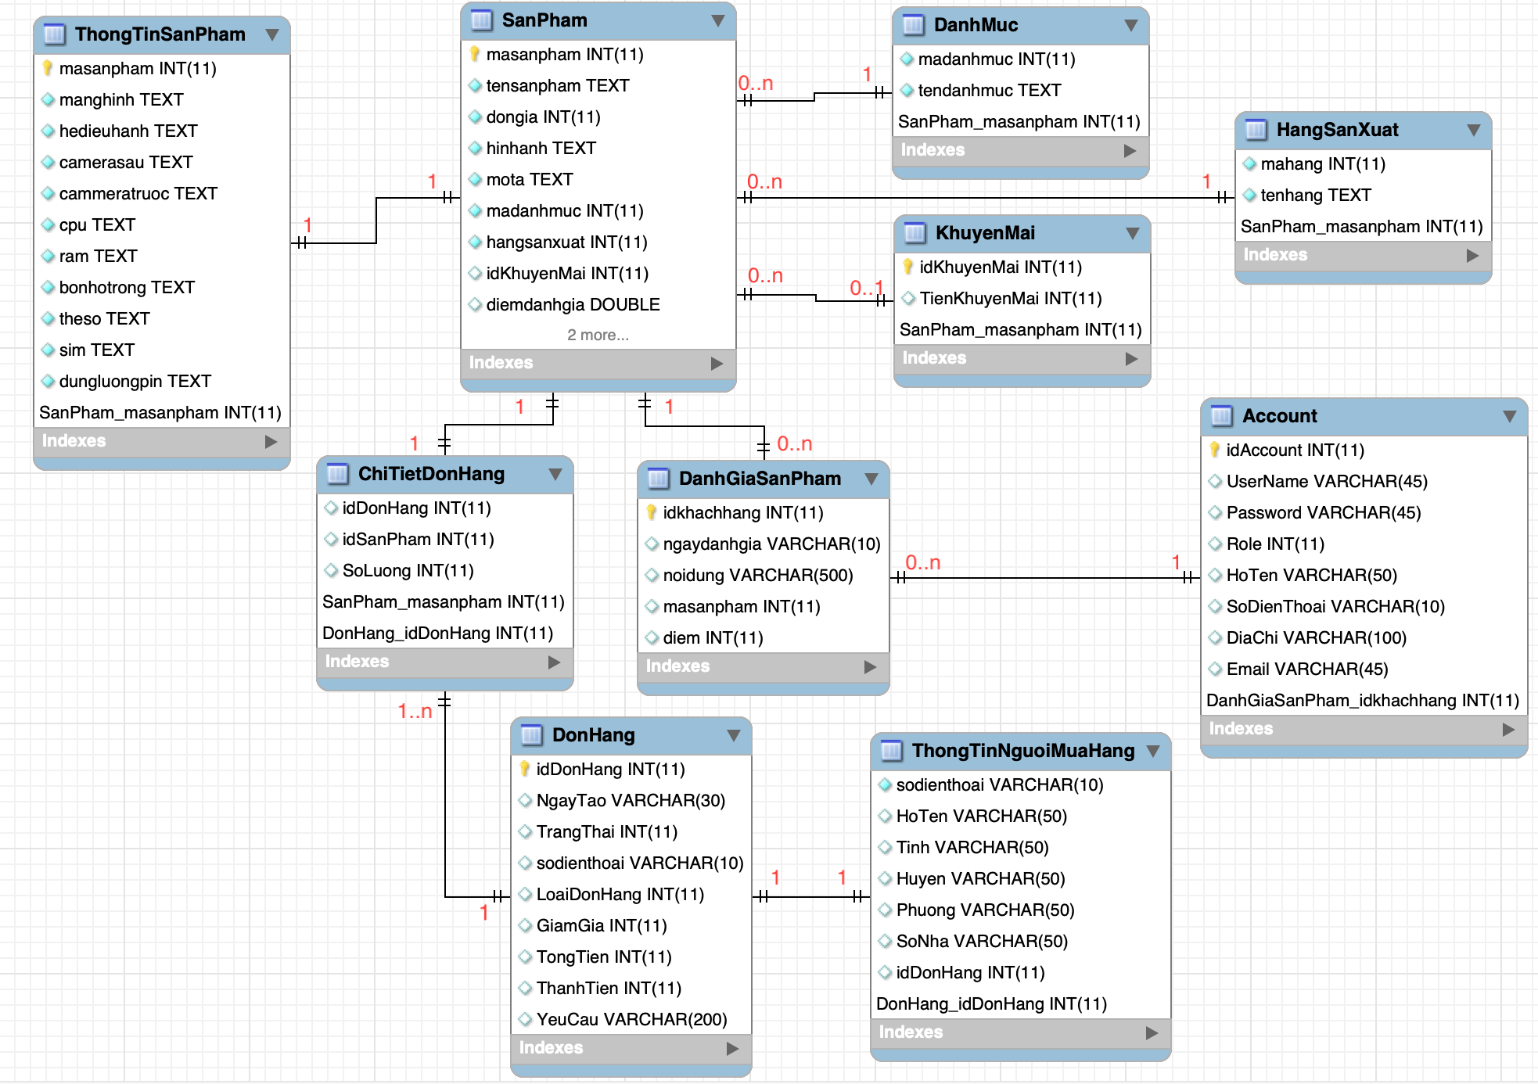
Sơ đồ phân tích
Lượt đồ cơ sở dữ liệu
19

Slide 20
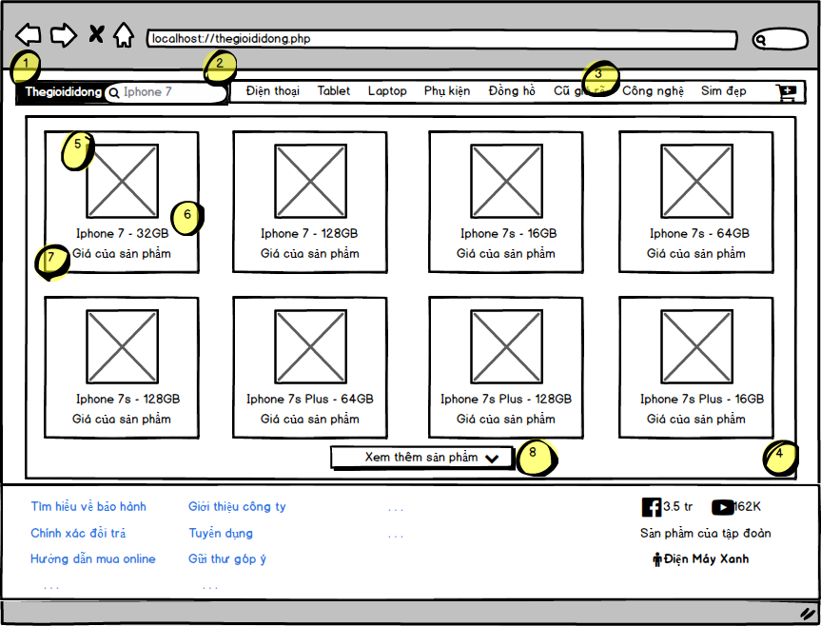
Đặc tả màn hình
Đặc tả màn hình kết quả tìm kiếm
20

Slide 21
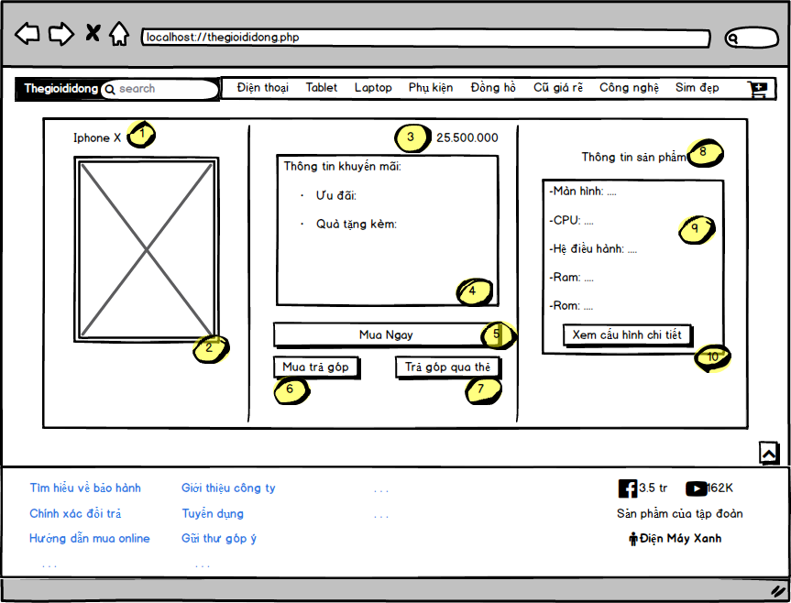
Đặc tả màn hình
Đặc tả màn hình chi tiết sản phẩm
21

Slide 22
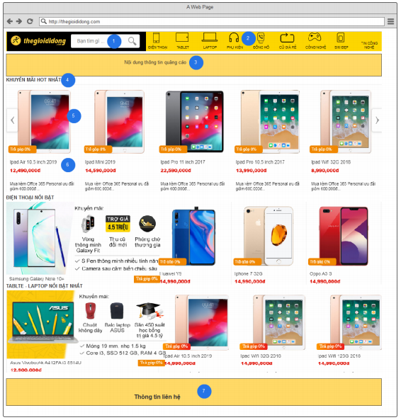
Đặc tả màn hình
Đặc tả màn hình trang chủ
22

Slide 23
03
Tổng quan về công nghệ
Công nghệ sử dụng để phát triển hệ thống
23

Slide 24
Tổng quan về spring
Spring framework là một cấu trúc dùng để xây dựng chương trình ứng dụng mã nguồn mở dành cho ngôn ngữ lập trình Java.
Kiến trúc của Spring framework được ra mắt công chúng lần đầu tiên hồi tháng 6 năm 2003 dưới Giấy phép Apache
24

Slide 25
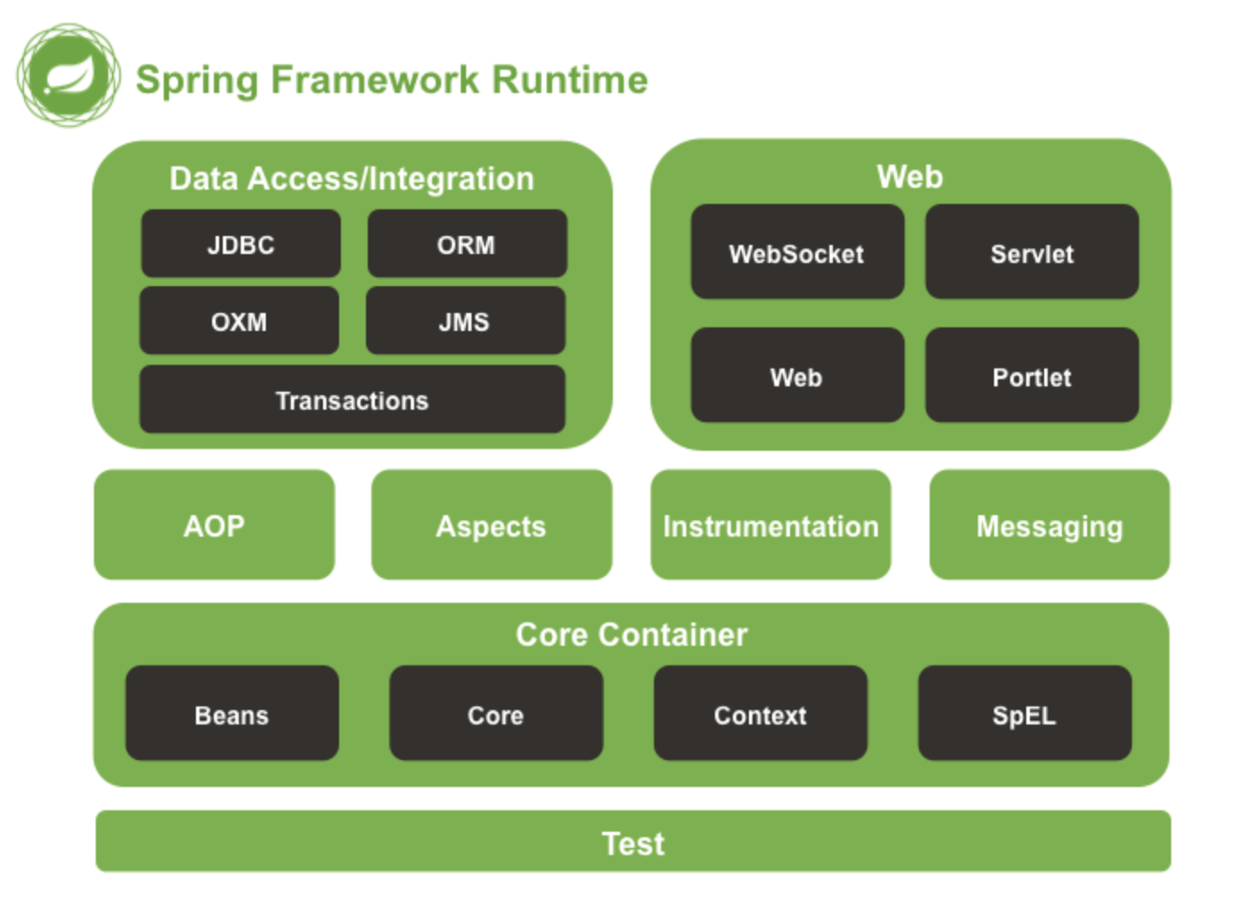
Kiến trúc của Spring framework
25

Slide 26
Các lợi ích của Spring framework
Spring được tổ chức theo kiểu mô đun. Số lượng các gói và các lớp khá nhiều
Spring hỗ trợ sử dụng khá nhiều công nghệ như ORM (Object Relational Mapping) Framework, các thư viện tạo lịch trình (Quartz và JDK timer)…
Module Web của Spring được thiết kế theo mô hình MVC nên nó cung cấp đầy đủ các tính năng giúp thay thế các web framework khác như Struts.
26

Slide 27
Một số dự án khác của Spring
Spring MVC được thiết kế dành cho việc xây dựng các ứng dụng nền tảng web.
Spring Security cung cấp các cơ chế xác thực (authentication) và phân quyền (authorization) cho ứng dụng của bạn.
Spring Boot là một framework giúp chúng ta phát triển cũng như chạy ứng dụng một cách nhanh chóng.
Spring Batch giúp chúng ta dễ dàng tạo các lịch trình (scheduling) và tiến trình (processing) cho các công việc xử lý theo mẻ (batch job).
27

Slide 28
04
Cấu hình và triển khai
Code xử lý và kiểm thử chương trình bằng JUNIT
28

Slide 29
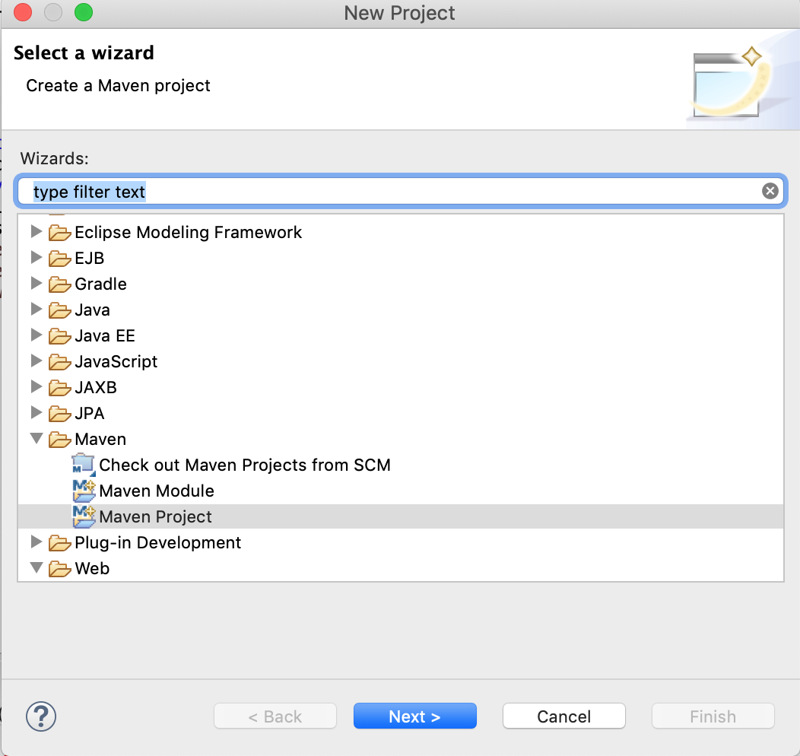
Cấu hình Spring
Bước 1: Khởi tạo một Maven Project. IDE sử dụng là Eclise
29

Slide 30
Cấu hình Spring
Bước 2: Khai báo thư viện sử dụng trong file pom.xml bao gồm:
org.springframework, version 5.2.1.RELEASE
javax.servlet, version 3.1.0
mysql-connector-java, version 8.0.17
jstl, version 1,2
30

Slide 31
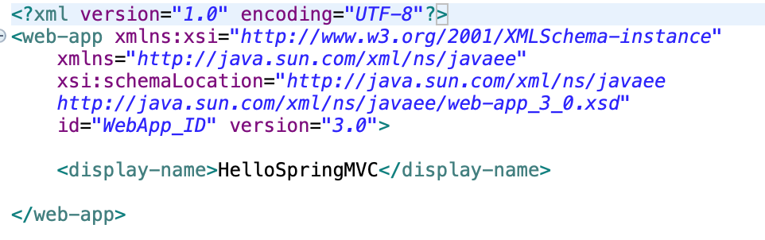
Cấu hình Spring
Bước 3: Thay đổi phiên bản Servlet API 3 trở lên trong file web.xml
31

Slide 32
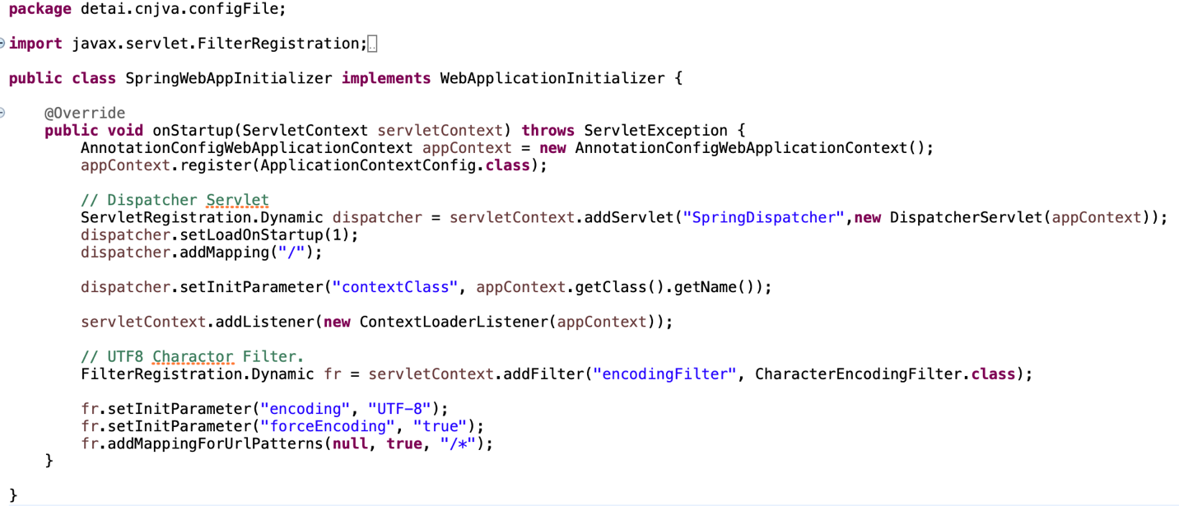
Cấu hình Spring
Bước 4.1: SpringWebAppInitializer, class này sẽ implements từ WebAppicationInitializer. Spring đọc các thông tin cấu hình trong class này để bắt đầu ứng dụng.
32

Slide 33
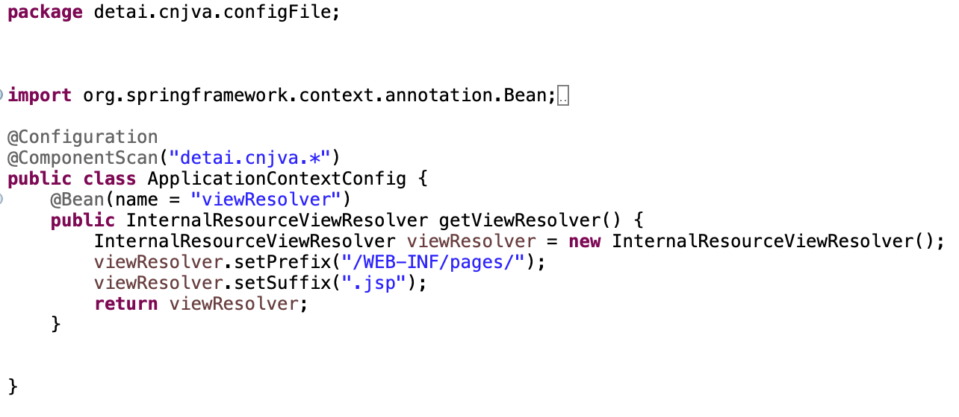
Cấu hình Spring
Bước 4.2: Class ApplicationContextConfig, nó giúp các lớp controller tìm các file view sau khi sử lý.
33

Slide 34
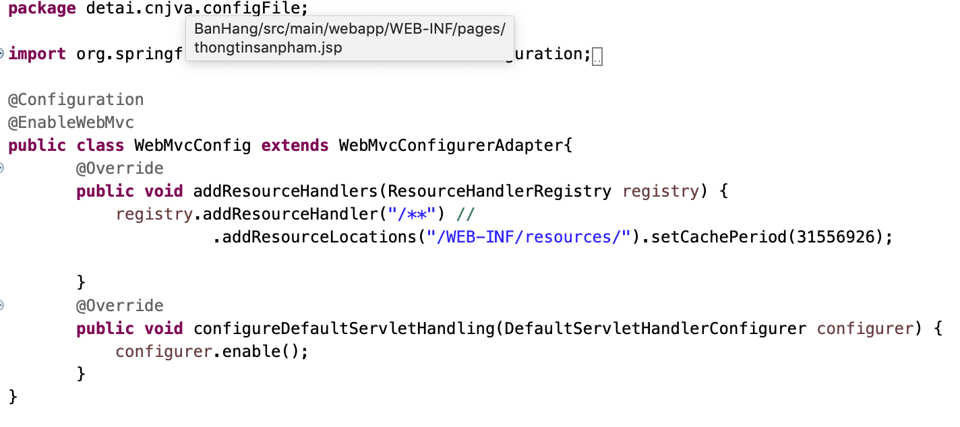
Cấu hình Spring
Bước 4.3: Class WebMvcConfig: được sử dụng để khai báo nơi chứa các file tĩnh như: image, javascript, css… mà hệ thống sử dụng
34

Slide 35
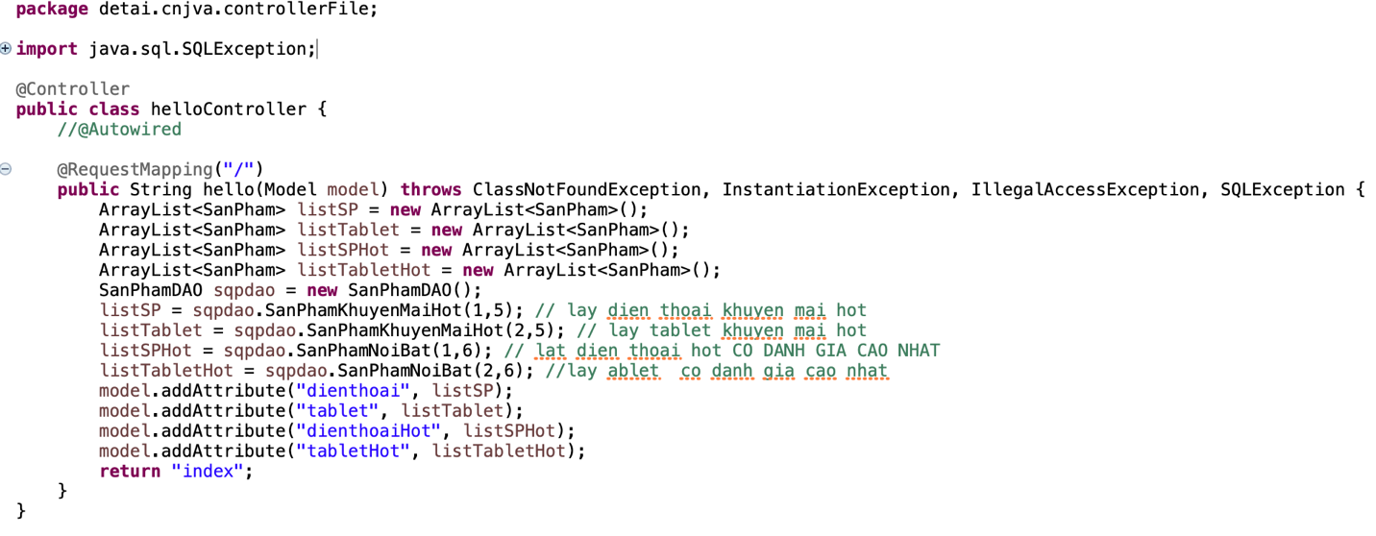
Cấu hình Spring
Bước 5: Tạo package và các file Controller nằm trong thư mục src/main/java để điều hướng ứng dụng
35

Slide 36
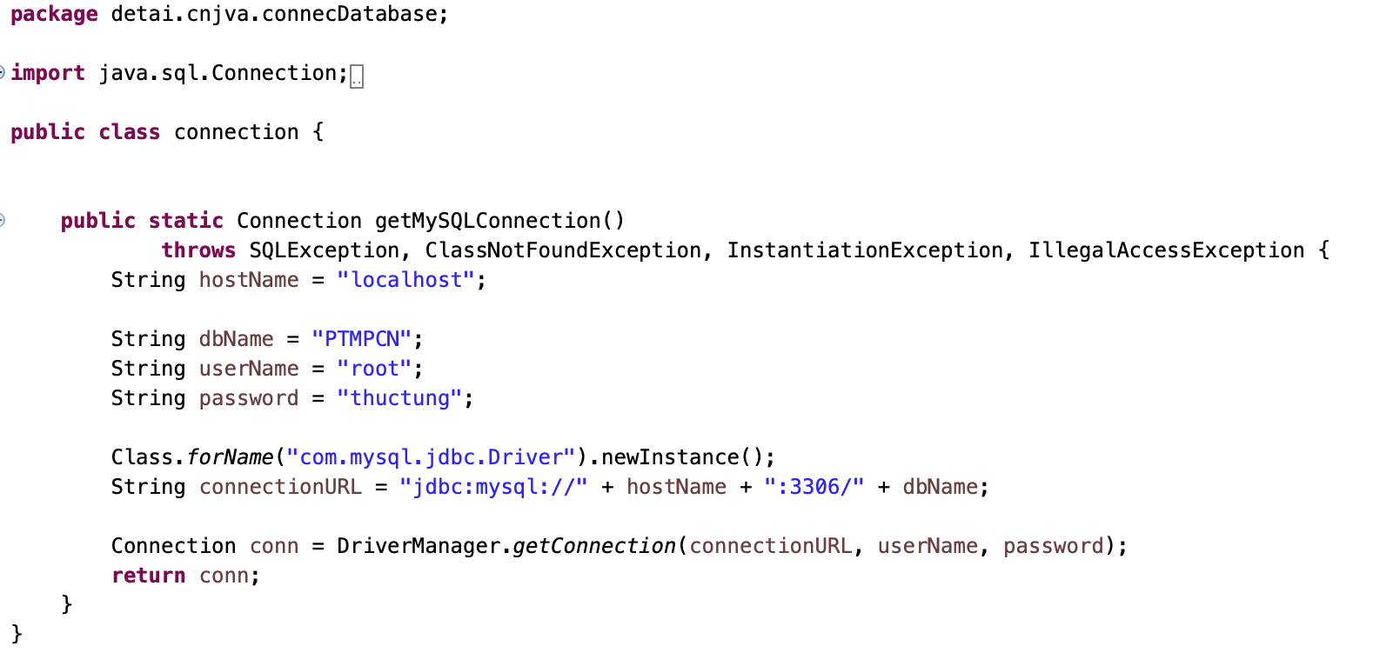
Cấu hình Spring
Bước 6: Tạo các file view trong thư mục WEB-INF nhận dữ liệu từ Controller để hiển thị thông tin.
Bước 7: Tạo một thư mục resources WEB-INF để lưu trữ các file tĩnh đã cấu hình đường dẫn ở bước 4.
Bước 8: Tạo lớp kết nối với cơ sở dữ liệu nếu có chức năng lưu trữ thông tin.
36

Slide 37
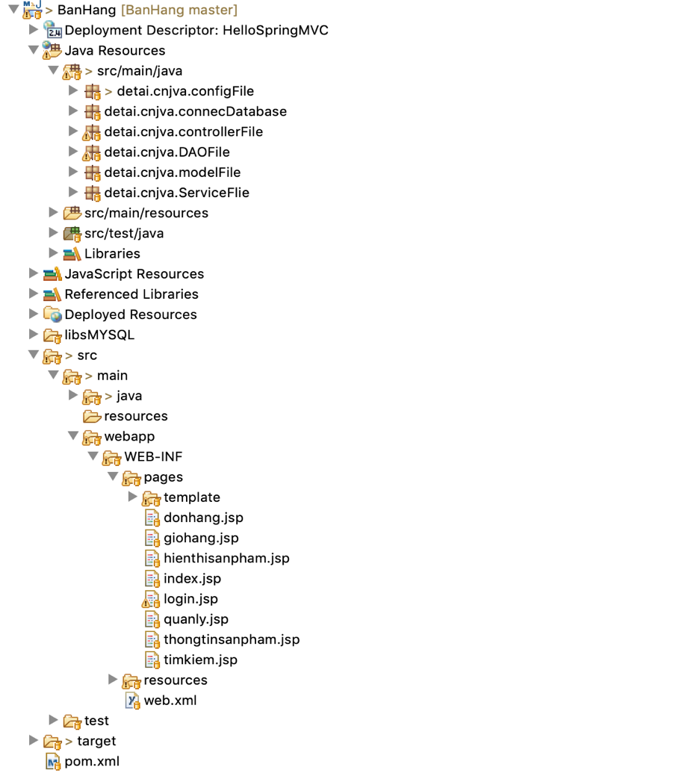
Cấu hình Spring
Sau khi cấu hình các thư file ta được cây thư mục của project:
37

Slide 38
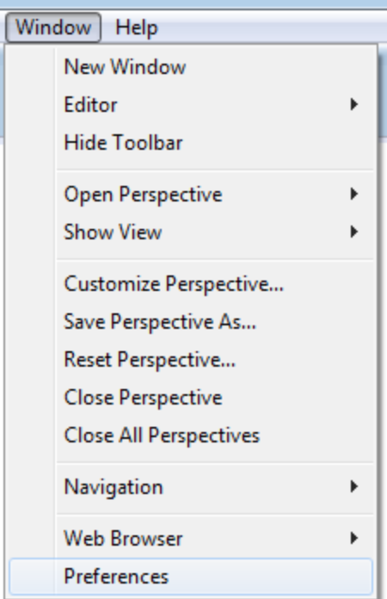
Triển khai
Bước 1: Dowload Tomcat ở link http://tomcat.apache.org/download-80.cgi
Bước 2: Khai báo Tomcat với Eclipse:
Chọn Windown/References
38

Slide 39
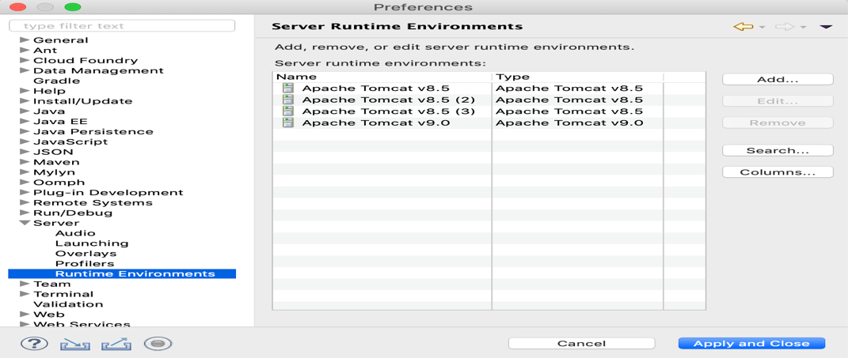
Triển khai
Bước 3: Add một server trong Runtime Enviromets.
39

Slide 40
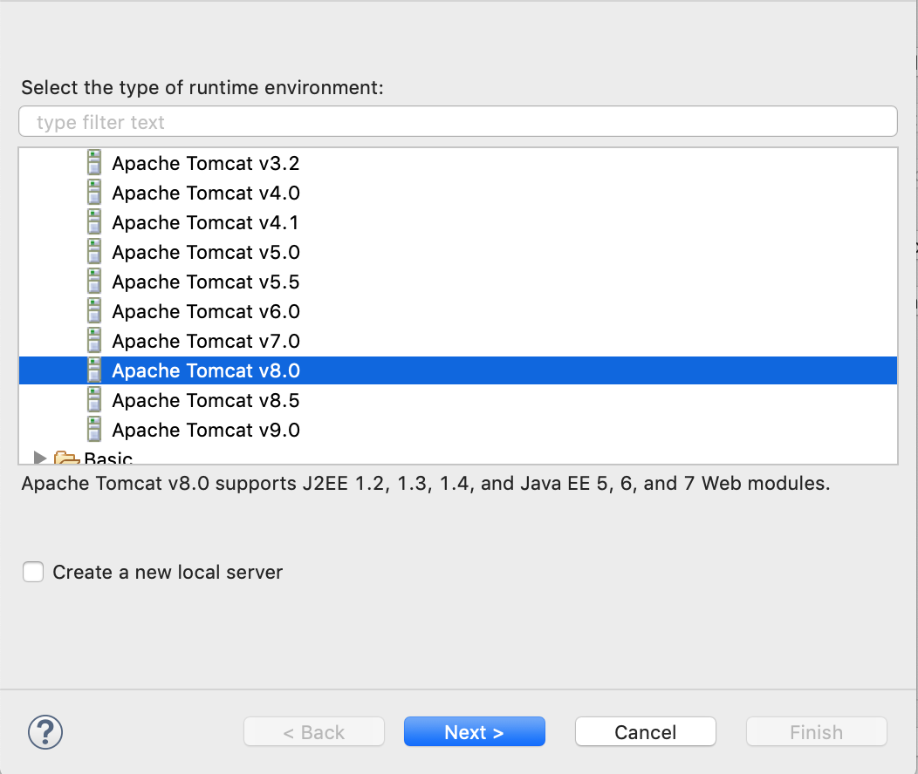
Triển khai
Bước 4: Chọn Tomcat phù hơp với phiên bản download:
40

Slide 41
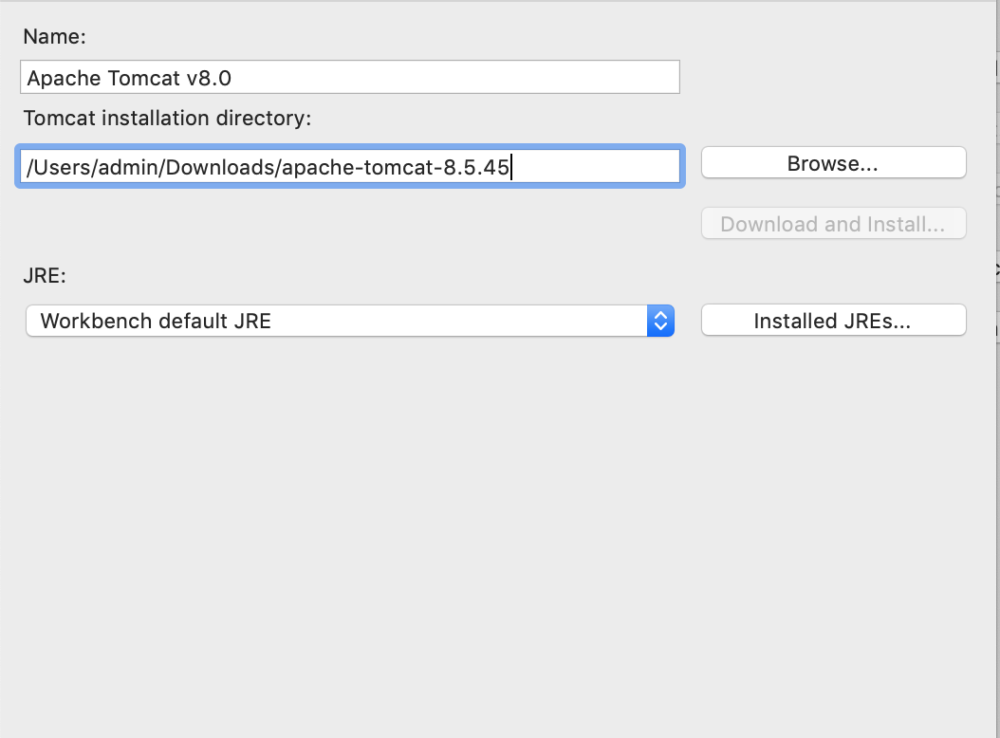
Triển khai
Bước 5: Chọn thư mục chứ file download:
41

Slide 42
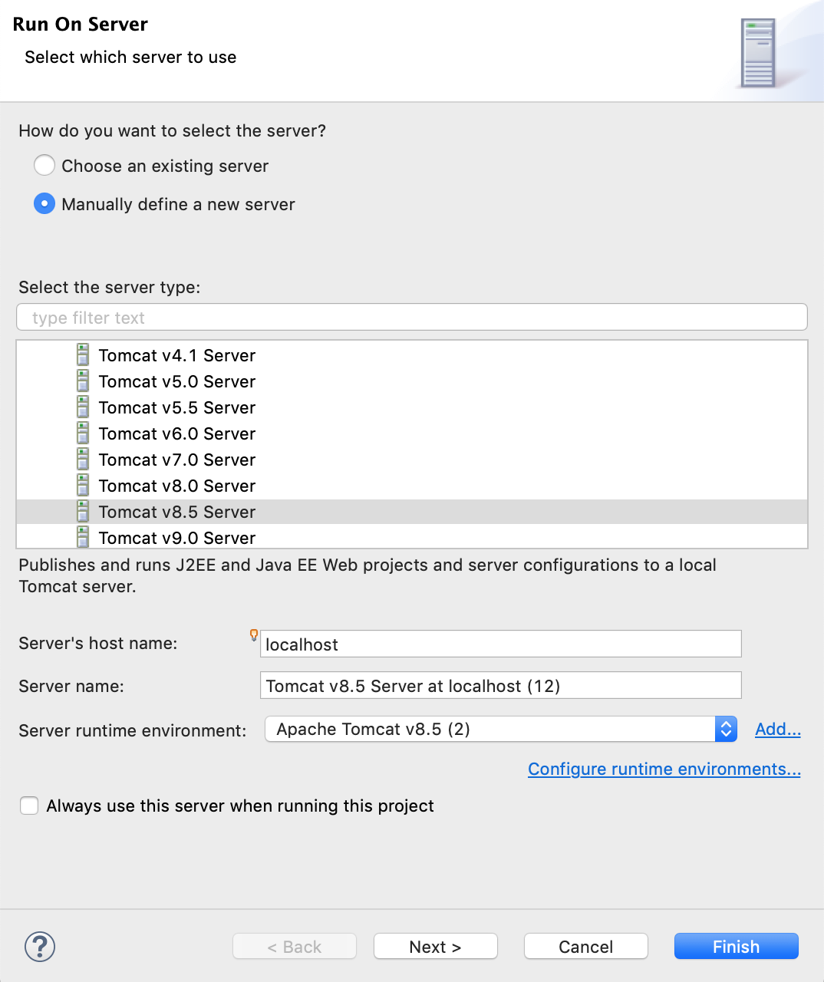
Triển khai
Bước 6: Run on server và chọn phiên bản Tomcat đã cài đặt.
42

Slide 43
05
Giao diện
Giao diện một số chức năng đã kiểm thử
43

Slide 44
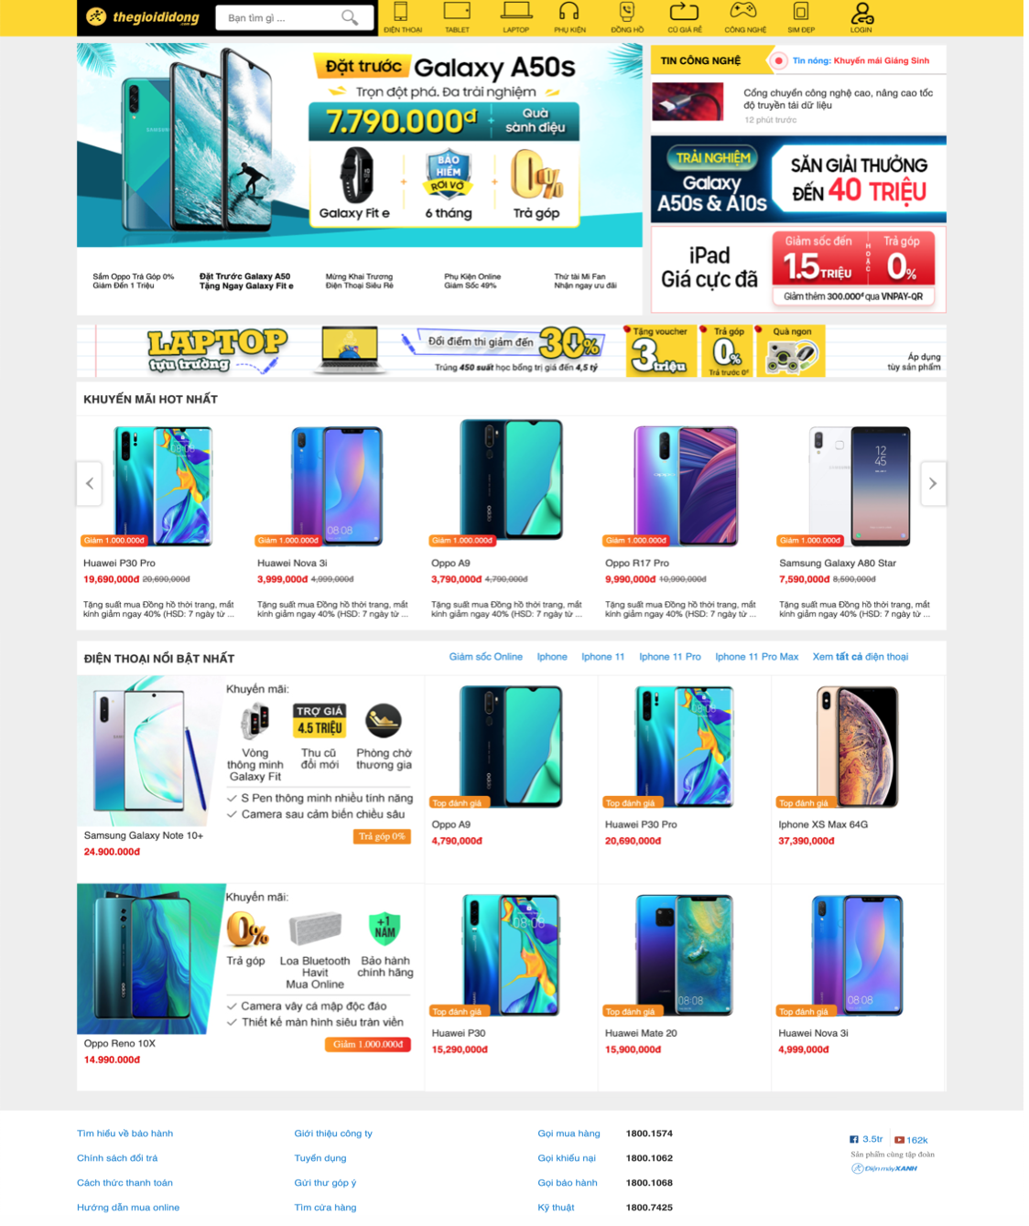
5
Giao diện
44
Giao diện trang chủ

Slide 45
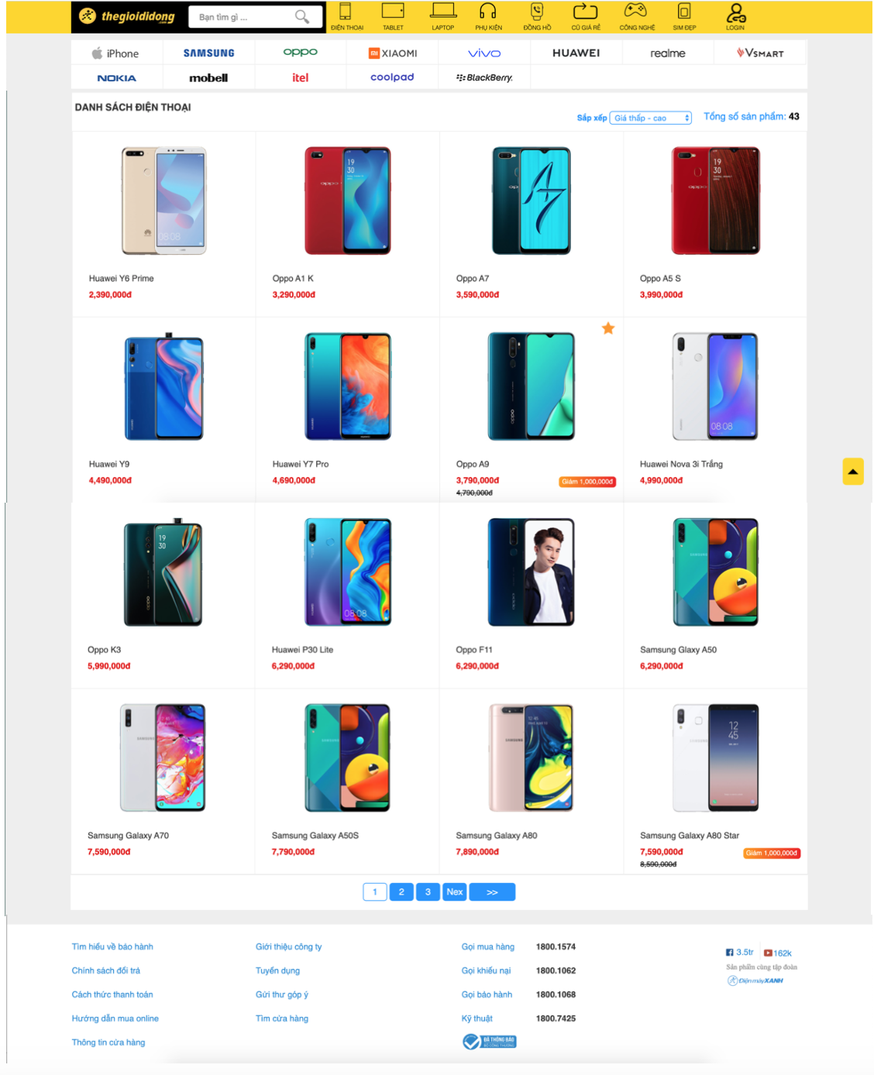
5
Giao diện
45
Giao diện xem sản phẩm theo danh mục

Slide 46
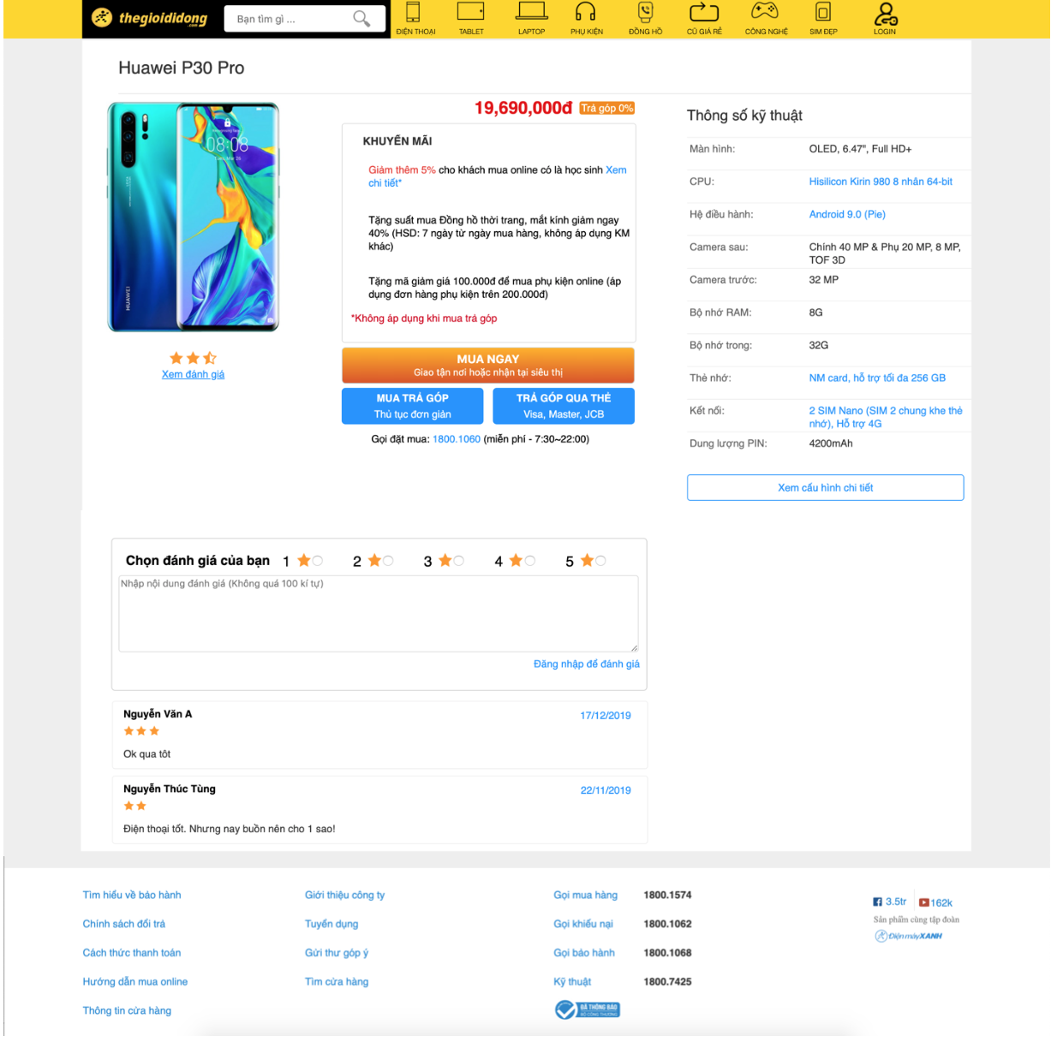
5
Giao diện
46
Giao diện chi tiết sản phẩm

Slide 47
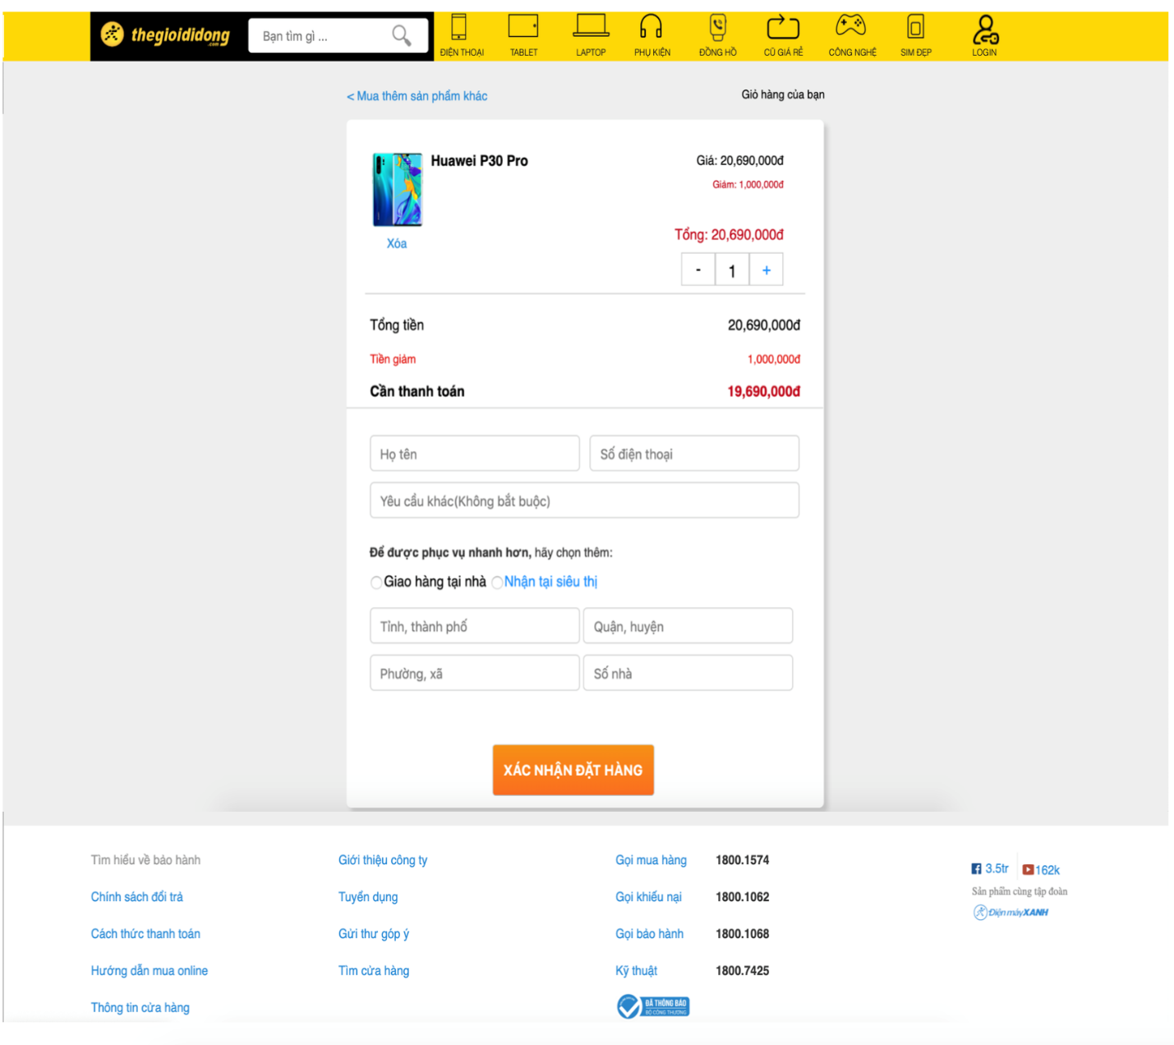
5
Giao diện
47
Giao diện giỏ hàng

Slide 48
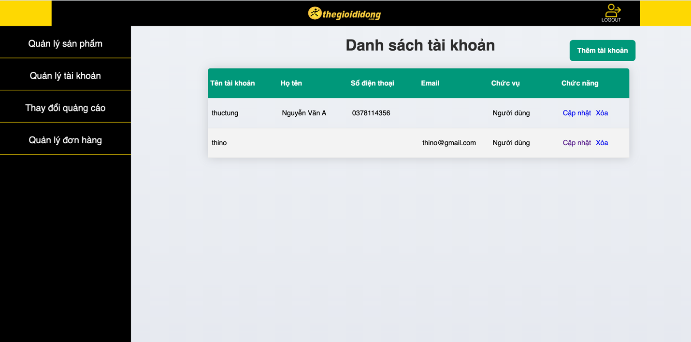
5
Giao diện
Giao diện quản lý tài khoản
48

Slide 49
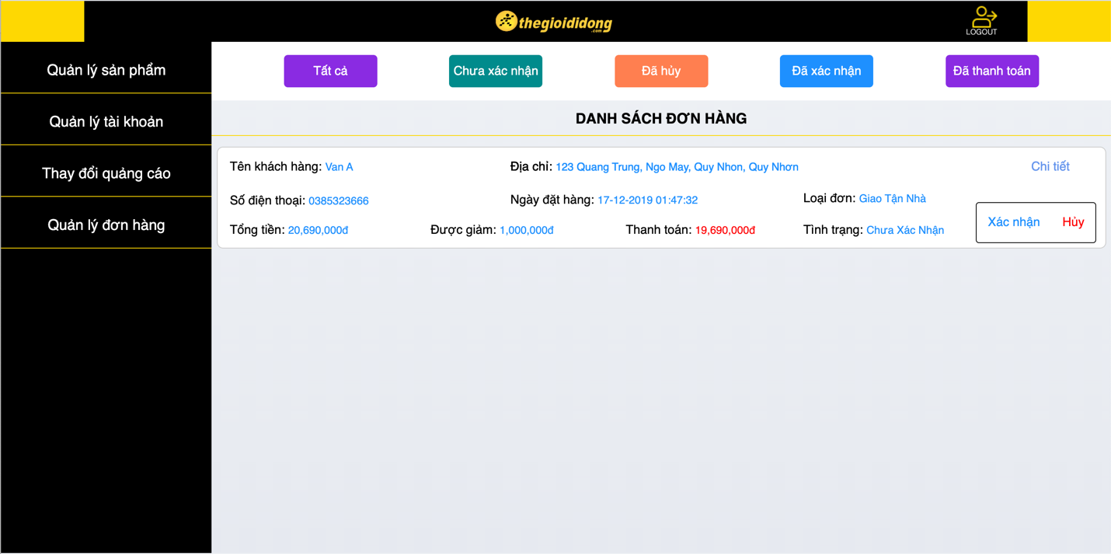
5
Giao diện
Giao diện quản lý đơn hàng
49

Slide 50
Công cụ sử dụng và lưu trữ
Công cụ vẽ và IDE
Ngôn ngữ
APP
IBM Rational Rose XDE và Eclipse
Java Spring MVC
Database
Lưu trữ
MySQL
Git/GitHub: https://github.com/ThucTungNguyen/BanHang
50

Slide 51
THANK YOU!
51

